Slide 1
Обеспечение начала работы сотрудников Федерального агентства по управлению государственным имуществом и его территориальных органов в государственной интегрированной информационной системе управления общественными финансами «Электронный бюджет».
Заместитель начальника Управления развития информационных систем Федерального казначейства
Д.В. Соломатин
14 декабря 2018 г.

Slide 2


Организация работ по передаче данных в ГИИС «Электронный бюджет»
14.12.2018 -19.12.2018
19.12.2018 -29.12.2018
19.12.2018 -28.12.2018
29.12.2018
30.12.2018 - 04.01.2019
05.01.2019 -
15.01.2019
1
3
4
5
6
2
Направление информации для организации работ
Подключение пользователей
Подготовка данных
Передача данных
Загрузка данных
Проверка данных
Методика переноса данных
Материалы для заочного обучения
Порядок предоставления доступа к ГИИС «Электронный бюджет»
Организация технической поддержки
Получение ЭП
Направление заявок на подключение
Настройка АРМ
Настройка СКЗИ
Использование механизмов поиска ошибок
Устранение ошибок ведения учета
Довнесение отсутствующих данных
Тестовая выгрузка данных
Выгрузка данных
Передача данных в Федеральное казначейство в порядке, установленном Федеральным казначейством
Загрузка данных
Первичная проверка данных
Уведомление ответственных лиц организации о результатах переноса данных
Полная проверка данных
Начало работы

Slide 3
Методика переноса данных
Состав мероприятий по подготовке данных в ведомственной информационной системе для ведения бюджетного учета
Порядок импорта данных для предоставления в Федеральное казначейство*
Требования к формированию проверочных отчетов
Порядок проверки данных после выполнения переноса в ГИИС «Электронный бюджет»
* - данные Росимущества, а также его территориальных органов, будут выгруженных центральным аппаратом Росимущества и переданы в Федеральное казначейство

Slide 4
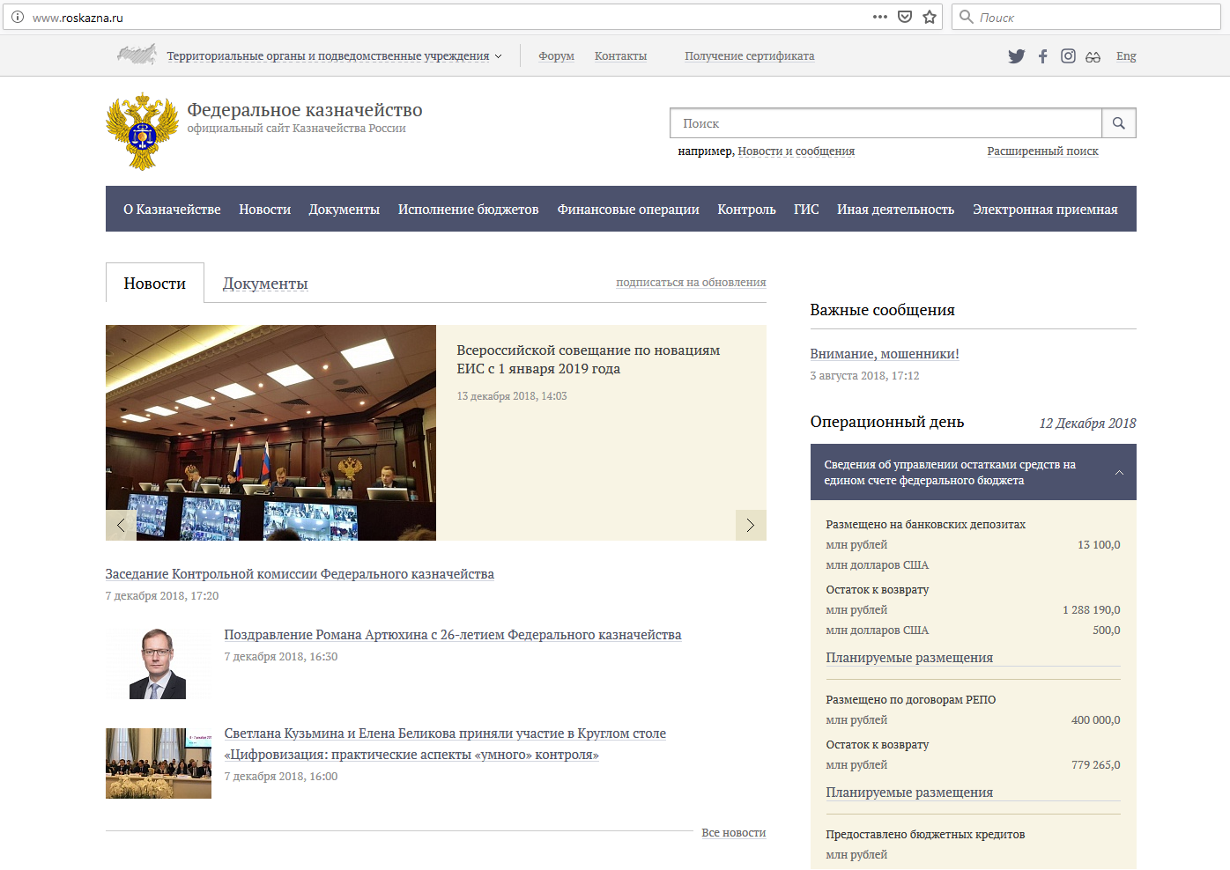

Материалы для заочного обучения
Состав материалов для самостоятельного обучения пользователей:
1. Будут размещены на сайте Федерального казначейства www.roskazna.ru в срок до 21.12.2018
Руководства пользователей
Технологические регламенты
Обучающие видеоролики
Презентации
2. Будут доступны на разрабатываемом Федеральным казначейством портале обучения

Slide 5
Техническая поддержка передачи данных в ГИИС «Электронный бюджет»
ПРЯМОЙ ТЕЛЕФОН
8-804-333-06-11 (бесплатно)
Ежедневно, начиная с 19.12.2018 (кроме 01.01.2019 и 02.01.2019)
с 02:00 до 18:00 по московскому времени
ЭЛЕКТРОННАЯ ПОЧТА
658@roskazna.ru
Действуют на период переноса данных в ГИИС «Электронный бюджет»!!!!

Slide 6

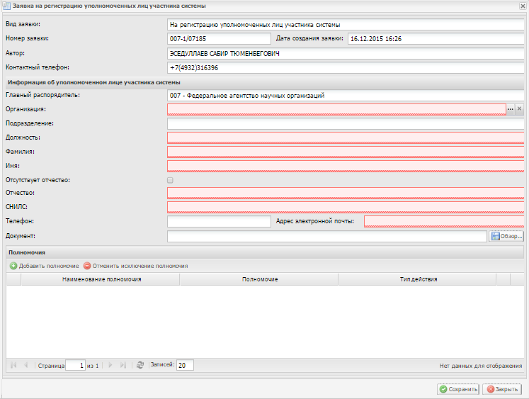
Подключение пользователей учреждений, передавших полномочия, и пользователей ТОФК, ФКУ ЦОКР и его филиалов
ГИИС «Электронный бюджет»
Модуль формирования заявок на регистрацию (МФЗР) ГИИС «Электронный бюджет»
Подсистема обеспечения информационной безопасности (ПОИБ) ГИИС «Электронный бюджет»
Подсистема управления кадрами
Подсистема управления нефинансовыми активами
Формирование заявок на регистрацию, редактирование и прекращение доступа
уполномоченных лиц участника системы
к ГИИС «Электронный бюджет»
Проверка корректности заполнения заявки и регистрация в ПОИБ ГИИС «Электронный бюджет»
Модуль ведения бюджетного (бухгалтерского) учета учреждений
подсистемы учета и отчетности
Рассмотрение заявки на регистрацию со стороны Минфина России
Рассмотрение заявки на регистрацию со стороны ТОФК

Slide 7
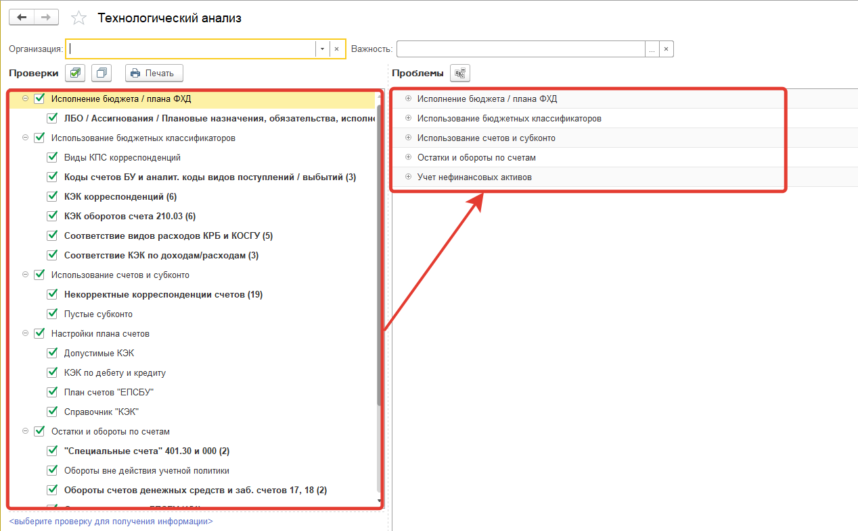
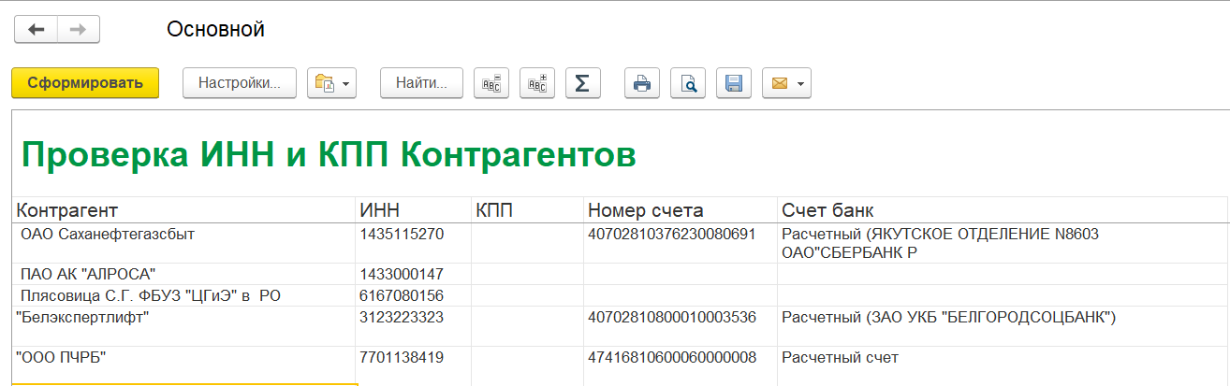
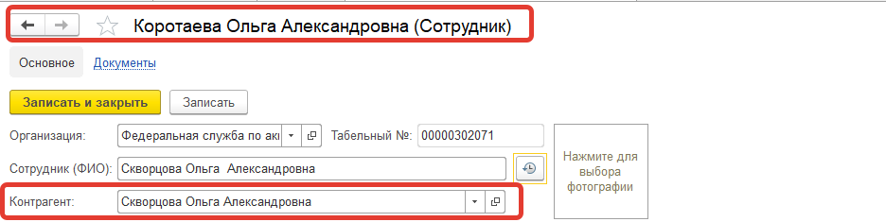
Работа механизмов поиска ошибок в ведомственной информационной системе для ведения бюджетного учета
В ведомственной информационной системе Росимущества (1С БГУ 2.0) будет доступна обработка «Технологический анализ»
Использование технологического анализа для проверки уникальности:
7
Notes:
7

Slide 8
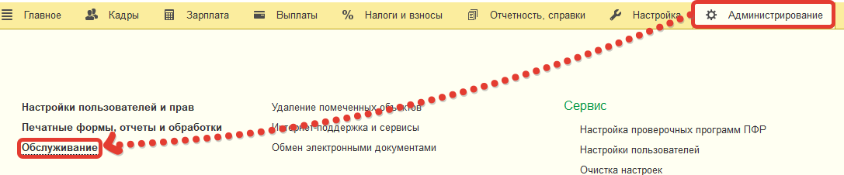
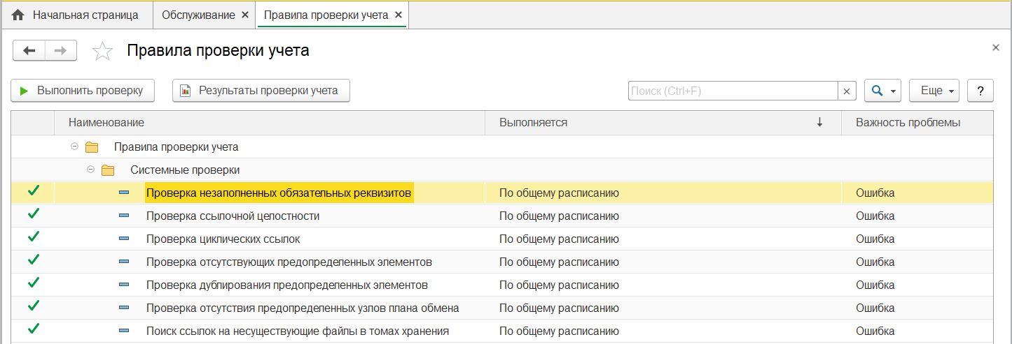
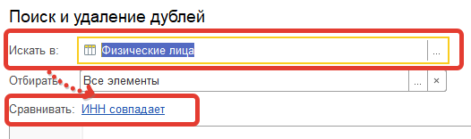
Работа механизмов поиска ошибок в ведомственной информационной системе для расчета заработной платы
В ведомственной информационной системе Росимущества (1С ЗКГУ 3.1) будет доступна обработка «Обслуживание»
Проверка корректности данных
Проверка дублирования информации о физических лицах:
8
Notes:
8

Slide 9
Внесение исправлений в 2019 году
Пользователям организаций будет предоставлено особое полномочие по редактированию остатков 2018 года в 2019 году
СПЕЦИАЛЬНОЕ ПОЛНОМОЧИЙ
СПОСОБ ВНЕСЕНИЯ ИСПРАВЛЕНИЙ
- редактирование остатков (при необходимости);
- довнесение документов 2018 года
ДАТА ВНЕСЕНИЯ ИСПРАВЛЕНИЙ
01.12.2018 - 31.12.2018
– возможная дата документа

Slide 10
Совместная работа по передаче данных в ГИИС «Электронный бюджет»
В срок до 21.12.2018 - информация об ответственных за передачу данных и проверку правильности переноса данных*:
Фамилия, имя, отчество
Должность
Номер рабочего телефона
Номер мобильного телефона
Адрес электронной почты
* информацию просим направить на адрес: mkayukinov@roskazna.ru
В срок до 25.12.2018 - контактные данные сотрудников Федерального казначейства, ответственных за организацию работ по проверке правильности переноса данных

Slide 11
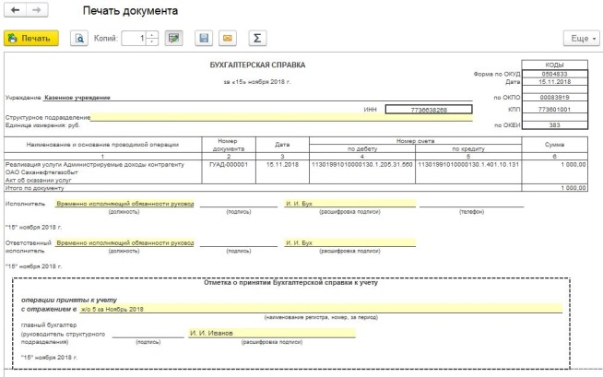
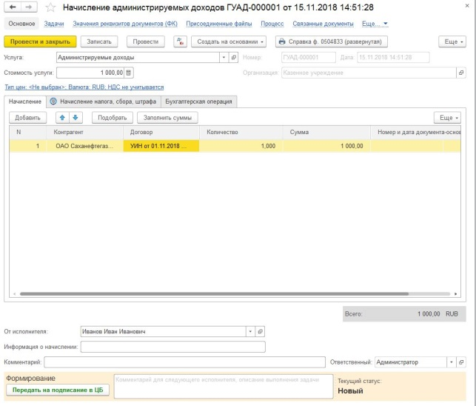






Администрирование доходов в рамках ведения бюджетного учета, начисления и оплаты труда, иных выплат с
1 января 2019 года
2
Автоматизированное направление информации о начислении доходов для формирования бухгалтерских проводок
(по форматам Федерального казначейства)
ГИС ГМП
2
Автоматическое направление информации в ГИС ГМП о начислении доходов
Автоматическое получение информации о платежах
ГИИС «Электронный бюджет» (модуль ведения бюджетного (бухгалтерского) учета учреждений ПУиО)
5
3
Автоматическое направление выписок о поступлении на лицевой счет (при необходимости)
Автоматическое формирование документа «Начисление администрируемых доходов»
1
Формирование информации о начисленных доходах
Квитирование оплат
Направление информации о поступивших платежах
6
4
Формирование бухгалтерских проводок на основании полученной информации
Кредитные организации
- ведомственный модуль администрирования доходов Росимущества
- реализация к 01.01.2019
- реализация в течение 2019 года
- Предложения ФК к реализации в 2019 году
- автоматический процесс
- Сотрудник организации
- Сотрудник ТОФК

Slide 12

Взаимодействие с иными подсистемами ГИИС «Электронный бюджет» и внешними информационными системами
ПУР (АСФК)
НСИ
модуль формирования бюджетной (бухгалтерской) отчетности ПУиО
- Доведение бюджетных данных;
- Сведения о БО, ДО;
- Осуществление операций по движению средств на л/с;
- Исполнении документов по движению средств на л/с.
Справочники, реестры, классификаторы
Свод, консолидация, представление регламентированной отчетности
модуль формирования начислений и квитирования оплат ПУД
ПИАО
«бухгалтерские подсистемы»
ГИИС Электронный бюджет
Передача данных о начислениях по администрируемым доходам
Информация для формирования управленческой отчетности
(Главная книга)
ФСС, ПФР, ФНС, Росстат
ЕИСУ КС
Направление отчетности в контролирующие органы
Кадровая информация
Ведомственные информационные системы организаций
Кредитные организации
Направление реестров на перечисление заработной платы

Slide 13
www.roskazna.ru
Notes:
13
13

